Slide 1



Presentación General
Lima, Setiembre 2014
Juan Carlos Rebaza

Slide 2
Agenda
1.- ¿Qué es Agroideas?
2.- ¿Cómo logra su objetivo?
3.- ¿Qué consiguen las organizaciones?
4.- ¿A quienes está dirigido?
5.- ¿Quiénes son pequeños y/o medianos productores?
6.- Etapas del proceso
7.- Ejemplos de Planes de Negocio en marcha
8.- Resultados del Programa

Slide 3
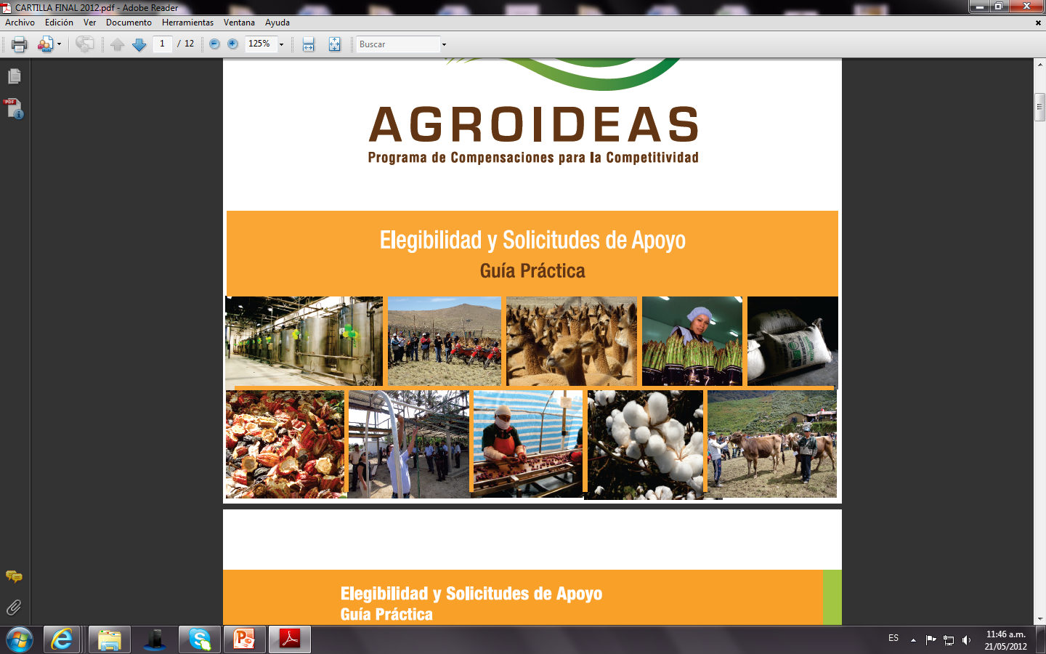
¿Qué es AGROIDEAS?
AGROIDEAS es un Programa del Ministerio de Agricultura que tiene por objetivo elevar la competitividad de pequeños y medianos productores agrarios.

Slide 4
¿Cómo logra su objetivo?
Mediante la entrega de recursos no rembolsables a organizaciones de productores que presenten planes de negocios sostenibles.
Estos recursos permitirán:
Que los productores puedan asociarse y formalizar su organización
Mejoras en la gestión de su negocio
Mejoras tecnológicas en la producción

Slide 5
¿Qué incentivos ofrece AGROIDEAS?
Asociatividad
Gestión
Adopción de Tecnología
Reembolso de los gastos de constitución formal de las organizaciones de productores.
Cofinanciamiento de un gerente para la organización.
Cofinanciamiento de bienes y servicios necesarios para lograr mejoras productivas o de comercialización.

Slide 6
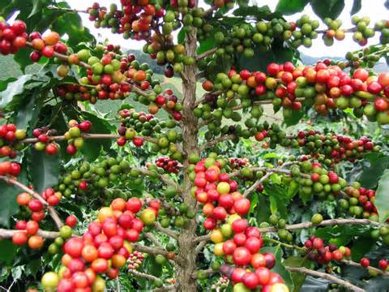
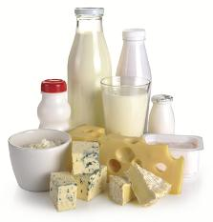

¿Qué pueden conseguir las Organizaciones
con el apoyo de AGROIDEAS?
Mejora de la productividad y/o producción
▪ Por ejemplo para el cultivo de café:
-aumentar las hectáreas de cultivo de café de 20 a 25.
-aumentar la productividad por Ha de 8 qq/ha a 15 qq/ha
Mejora en la transformación de productos
▪ Productores de derivados lácteos pueden elaborar yogurt, quesos, mantequilla bajo controles de calidad, con una presentación adecuada, con registro de marca, etc.
Reconversión de Cultivos
▪ Por ejemplo cambiar cultivos de alfalfa por plantaciones de paltas.

Slide 7
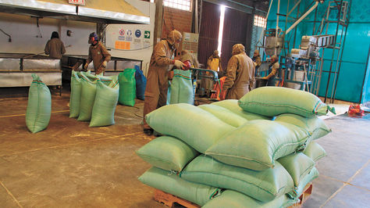
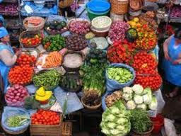
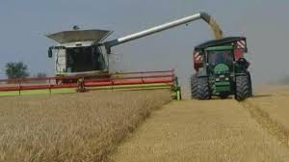
¿Qué pueden conseguir las Organizaciones
con el apoyo de AGROIDEAS?
Mejoras en la comercialización
▪Obtener certificación Orgánica y de Comercio Justo y vender en nuevos mercados.
Mejorar la calidad de los productos
▪ Mejoras en los procesos de cosecha, post cosecha, acopio, y embalaje.
Reducción de costos de producción
▪ Al aplicar nuevas tecnologías se podrán reducir por ejemplo la mano de obra para el acopio si se cuenta con un vehículo para el transporte.

Slide 8
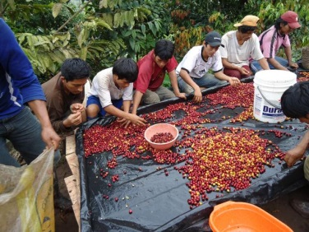
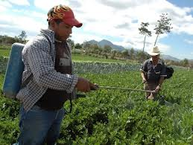
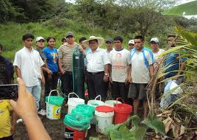
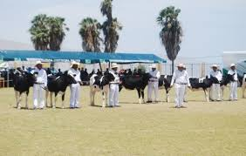
¿A quiénes está dirigido?
A pequeños y/o medianos productores agrarios organizados bajo cualquier forma organizacional permitida por ley:
Sociedad de Responsabilidad Limitada
Asociaciones
Sociedades Anónimas Abiertas o Cerradas
Comunidades Nativas
Otras
Comunidades Campesinas
Cooperativas

Slide 9
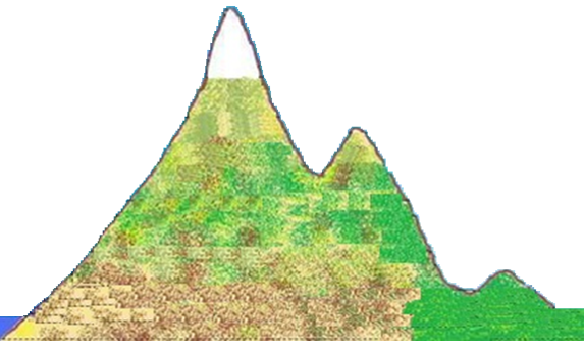
¿Quiénes son pequeños y/o medianos productores agrarios?
SIERRA
65 ha. o menos, en secano, y 20 ha. o menos bajo riego
SELVA ALTA
50 ha. o menos
COSTA
SELVA BAJA
20 ha. o menos, bajo riego
115 ha. o menos

Slide 10
¿Cuáles son las etapas de la participación en el Programa?
Elegibilidad
Evaluación documentaria
Aprobación de la idea de negocio
Solicitudes de Apoyo
Asociatividad
Implementación y Monitoreo
Desembolsos (Agroideas + Contrapartida)
Gestión
Adopción de Tecnología
Verificación de cumplimiento.
-Se evalúa la viabilidad y sostenibilidad de las propuestas
-Aprobación y firma de convenio

Slide 11

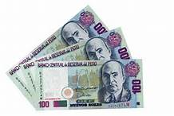
Desembolso, Ejecución y Monitoreo
Dos aspectos principales para el éxito en la implementación del plan de negocio:
  1) Capacidad organizativa
  2) Contrapartida

Slide 12



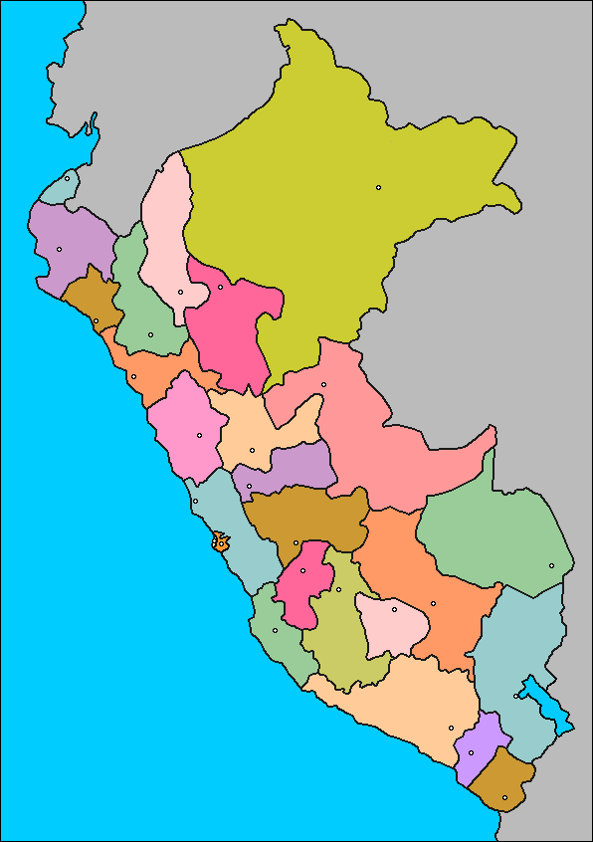

Inversión en Incentivos
(de mayo 2010 a junio 2014)
S/. 213.13 millones para el cofinanciamiento de Planes de Negocios (S/. 152.12 millones por AGROIDEAS)
24,402 Familias de productores agrarios que mejorarán su calidad de vida gracias a los incentivos aprobados
556 Planes de negocios aprobados
472 Organizaciones agrarias beneficiadas
23 Regiones del Perú favorecidas

Slide 13


Sepa más: www.agroideas.gob.pe / (01) 416 9880

